Slide 1


Estrutura de Repetição
As estruturas de repetição podem ser classificadas em:
Repetição com teste no início (while)
Repetição com teste no final (do-while)
Repetição contada (for)
O comando break é utilizado para terminar de forma abrupta uma repetição.
Quando comando continue é executado, os comandos restantes da repetição são ignorados e programa volta a testar novamente ou não.

Slide 2
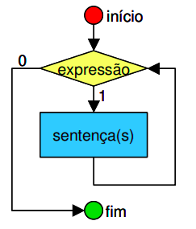
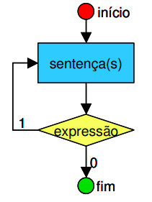
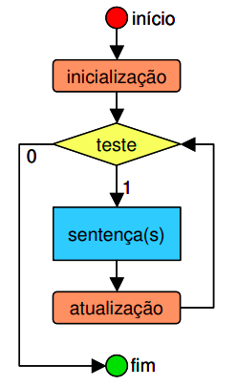
Estrutura de Repetição
while
do-while
for

Slide 3
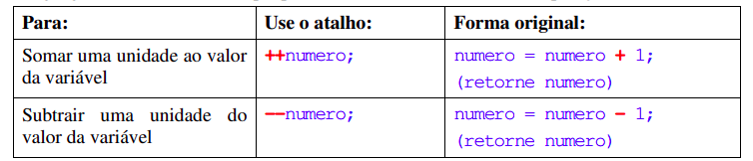
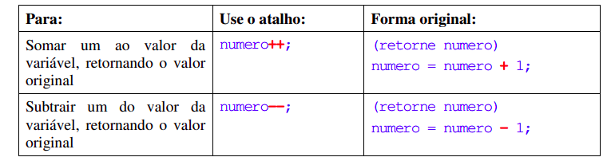
Estrutura de Repetição
OPERADORES DE INCREMENTO E DECREMENTO
Pré-Fixados
Pós-Fixados

Slide 4
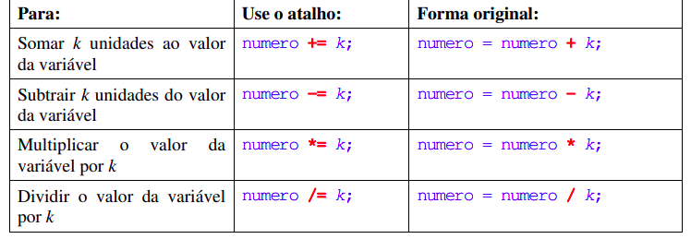
Estrutura de Repetição
OPERAÇÕES ARITMÉTICAS

Slide 5
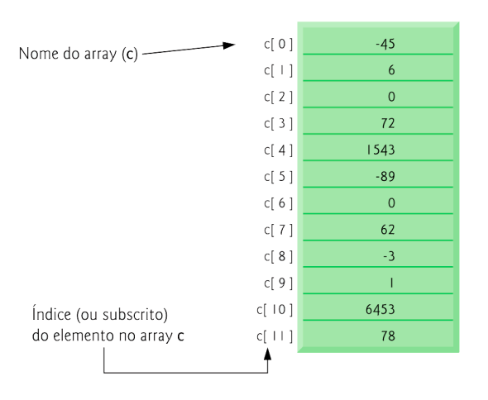
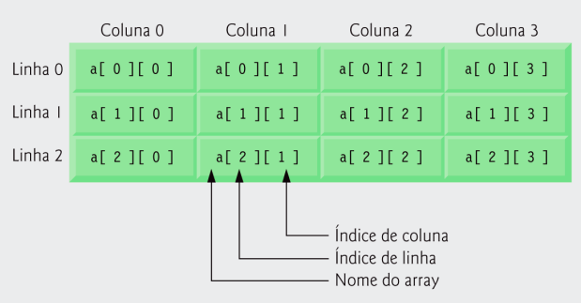
Arrays
Array é um objeto utilizado para armazenar sequencialmente dados do mesmo tipo.
Permanecem com o mesmo tamanho depois de criados.
Array Unidimensional
Array Multidimensional

Slide 6
Redes Sociais
https://github.com/cami-la/loops-e-arrays
https://www.linkedin.com/in/cami-la/
https://www.instagram.com/estudant.i/
https://www.instagram.com/camimi_la/

Slide 7
[Nome do curso]
[Nome do palestrante] [Posição]
Dúvidas durante o curso?
[Nome da aula]
> Fórum do curso
> Comunidade online (discord)

